Slide 1
Quantità di moto
e conservazione della quantità di moto
Slides scelte e rielaborate da:
sito web Zanichelli
sito web Edises
http://www.pd.infn.it/~fgaspari/lezioni_informatica/

Slide 2
Quantità di moto
quantità di moto di una particella di massa m che si muove con velocità v:
p = mv
è un vettore la cui direzione e il cui verso sono quelli del vettore velocità
Se m e’ costante possiamo riscrivere la seconda legge della dinamica mediante la quantità di moto:
$$=m\frac{dv}{dt}$$
$$=\frac{dp}{dt}$$
F = ma
nel caso in cui non ci sia una forza agente p rimane costante

Slide 3
Un pallone di massa m=100 g cade sul pavimento da un’altezza h= 2 m
e rimbalza verticalmente fino ad un’altezza h’ = 1.5 m
a) calcolare la quantità di moto della palla immediatamente prima e dopo l’urto
b) determinare la forza media esercitata dal pavimento sul pallone, se la durata dell’urto è stata di 10 ms
$${\frac{1}{2}mv}^{2}=mgh$$
$$vi=\sqrt{2gh}$$
$$vf=\sqrt{2gh′}$$
$$pi=−0.63 y kg m/s$$
$$p=+0.54 y kg m/s$$
F $=$ $\frac{dp}{dt}$
F_{m} $\text{=}$ $\frac{\text{D}\text{p}}{\text{D}\text{t}}$
$\text{D}\text{p}$ = 1.17 $y$kg m/s
F_{m}
F_{m} = 117 $y$ N

Slide 4
Impulso di una forza
F impulsiva
I = $\int_{ti}^{tf}{F dt}$
F^{est} non impulsiva
F $=\frac{dp}{dt}$
F $dt=$ dp
I = $\int_{ti}^{tf}{F dt}$ = $\text{D}\text{p}$

Slide 5
Impulso
L’impulso e’ un vettore che ha la stessa direzione della forza e si misura in N sec.
Se la forza non e’ costante l’impulso e’ dato dall’integrale
I = $\int_{ti}^{tf}{F dt}$
Teorema dell'impulso: l'impulso di una forza in un certo intervallo di tempo è uguale alla variazione, in quell'intervallo di tempo, della quantità di moto del corpo sul quale agisce la forza
I = $\int_{ti}^{tf}{F dt}$ = $\text{D}\text{p}$

Slide 6
Leggi della dinamica
prima legge della dinamica:
in assenza di forze, o in presenza di forze a risultante nulla, la quantità di moto di un corpo non muta
seconda legge della dinamica:
in presenza di forze non equilibrate la risultante delle forze eguaglia istante per istante la derivata della quantità di moto

Slide 7
Terza legge della dinamica
dati due corpi A e B osserviamo che, se A esercita una forza su B, anche B esercita una forza su A
il modulo delle due forze risulta uguale
la direzione è la stessa
il verso è opposto
possiamo dire che se A agisce su B, B reagisce su A
dobbiamo allora parlare di mutua interazione tra i corpi
questo lo osserviamo quotidianamente:
quando spingiamo un oggetto tendiamo ad allontanarcene
quando lo tiriamo tendiamo ad avvicinarcene

Slide 8
Terza legge della dinamica
terza legge della dinamica:
se un corpo A esercita una forza F_{A} su un corpo B, questo a sua volta esercita su A una forza F_{B} avente la stessa intensità, la medesima direzione e verso opposto
la somma dei due vettori è nulla:
F_{A} + F_{B} = 0

Slide 9
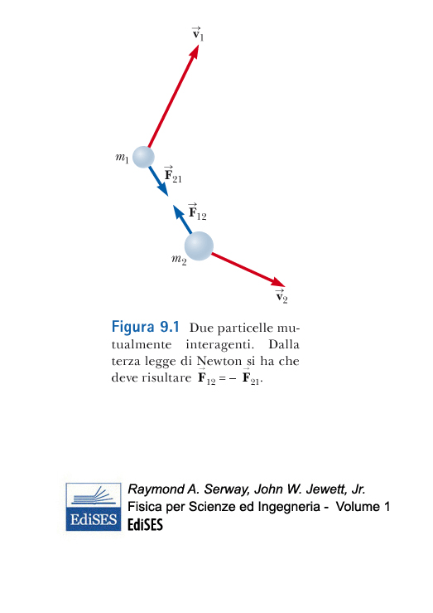
Se le particelle
interagiscono solo fra loro:
F_{A} + F_{B} = 0
$$\frac{dpA}{dt}+ \frac{dpB}{dt}=0$$
Principio di conservazione della quantità di moto: la quantità di moto di un sistema di due particelle soggette solamente alla loro mutua interazione rimane costante nel tempo
$\frac{d(pA+pB)}{dt}$ = 0
$(pA+pB)$= costante

Slide 10
Conservazione della quantità di moto
il principio di conservazione della quantità di moto è uno dei principi fondamentali della Fisica
la sua validità è generale, sussiste cioè qualunque sia il numero di particelle che si considerano, purché interagenti esclusivamente tra loro, costituenti quindi un sistema isolato
non si conoscono violazioni a questo principio
abbiamo dedotto la conservazione della quantità di moto dal principio di azione e reazione, ma è possibile fare il viceversa:
i due principi sono uno conseguenza dell'altro

Slide 11
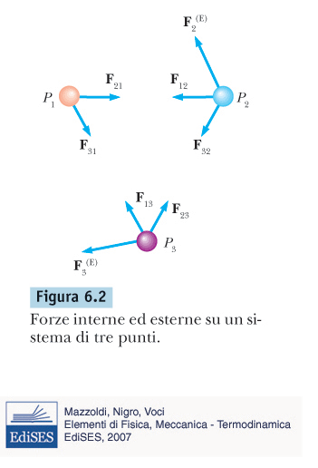
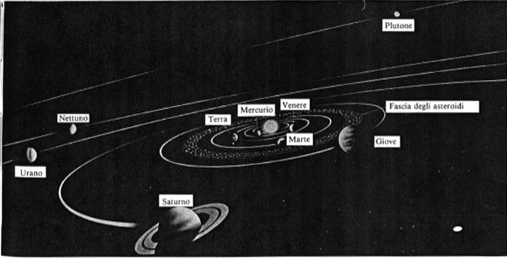
...e se il sistema di punti
interagisce anche con
corpi esterni al sistema?

Slide 12
Forze interne ed esterne
per distinguere il contributo delle forze indichiamo con
F_{i,j} forza di P_{j} su P_{i}
F_{i}^{I} la risultante delle forze interne agenti sul punto i-esimo
F_{i}^{E} la risultante delle forze esterne agenti sul punto i-esimo
la forza totale agente sul punto i-esimo sarà allora:

Slide 13
Forze interne ed esterne
se consideriamo la forza che il punto P_{i} esercita sul punto P_{j}, dal principio di azione-reazione ricaviamo
in ogni istante la risultante di tutte le forze interne agenti in un sistema di punti materiali è nulla
la somma di tutte le forze agenti risulta allora:

Slide 14
Dinamica dei sistemi
l'equazione del moto del punto P_{i} è:
la somma di tutte le forze agenti risulta allora:
Prima equazione
cardinale della dinamica
ad ogni istante la risultante di tutte le forze esterne agenti su un sistema materiale è uguale alla derivata rispetto al tempo della quantità di moto totale del sistema

